Slide 1

Variáveis e Manipulação de dados
Dalton Breno Costa
Abril de 2023

Slide 2

Variável
Característica que vai ser observada, medida ou contada nos elementos da população ou da amostra e que pode variar, ou seja, assumir um valor diferente de elemento para elemento. São características que são medidas, controladas ou manipuladas em uma pesquisa.

Slide 3
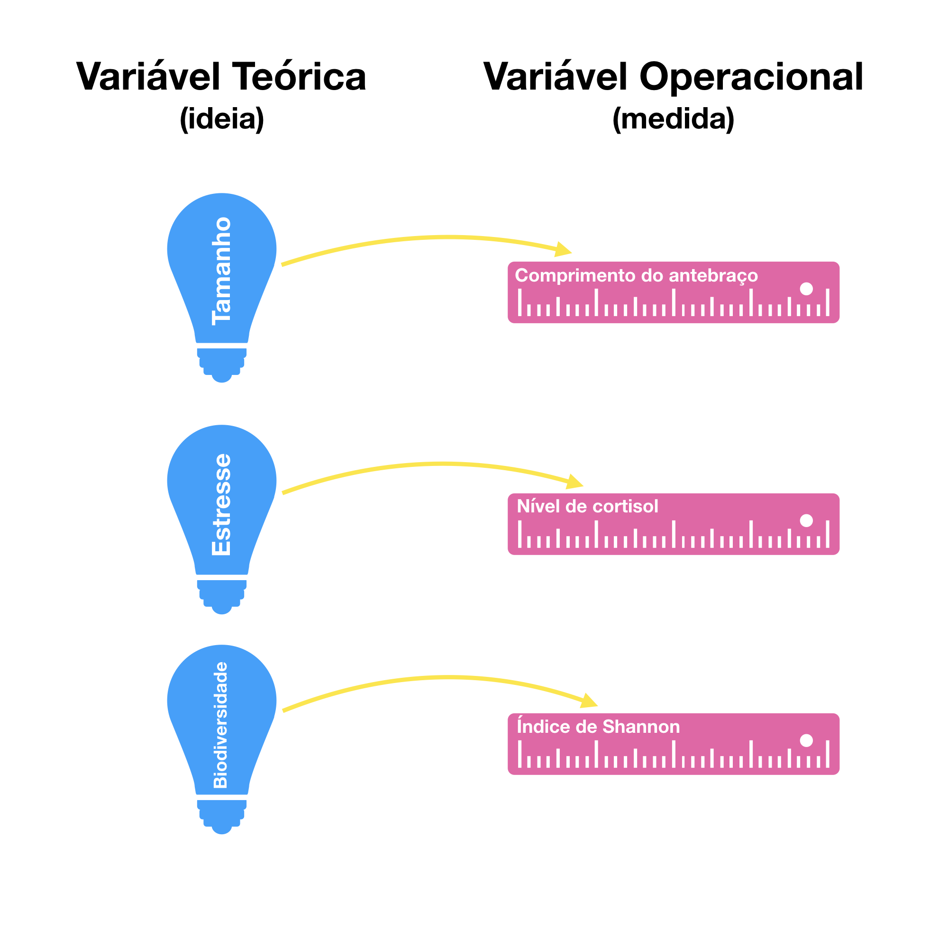
VARIAVEIS TEÓRICAS E OPERACIONAIS
Constructo X Variável (escala)
Importante não misturar o constructo com a escala.
Exemplo: BDI e Depressão.
Primeiro passo é transformar nossa variável teórica para operacional:
Variável Teórica: variável de ideia, será descrita na introdução, discussão, conclusão e título.
Variável operacional: variável de medida, será descrita métodos e resultados.

Slide 4
Variável Teórica
Variável Operacional
Aquelas que inferimos a partir das operacionais.
Crescimento
Excesso de gordura corporal
Violência física
Ansiedade e Depressão
Aquelas que coletamos “diretamente”. Podemos medi-las ou qualificá-las.
Peso
Índice de Massa Corporal
Tapas, socos, uso de arma de fogo
Dores de cabeça, apetite, digestão e sono, medo, infelicidade, choro e falta de valores diminuição de interesse e energia para as atividades diárias, incapacidade para pensar ou tomar decisões

Slide 5
Variáveis Operacionais
Variável quantitativa/numéricas: são as características que podem ser medidas em uma escala quantitativa, ou seja, apresentam valores numéricos que fazem sentido.
Variável qualitativa/categórica: são as características que não possuem valores quantitativos, mas, ao contrário, são definidas por várias categorias, ou seja, representam uma classificação dos indivíduos.

Slide 6
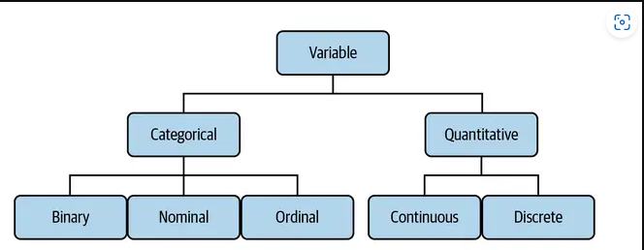
Tipos de Variáveis

Slide 7
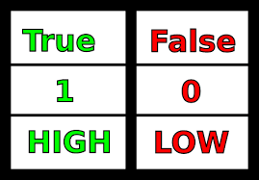
Variáveis Categóricas/Qualitativas
Variáveis binárias / booleanas: As variáveis binárias são comumente usadas ao medir resultados dicotômicos e se alguém é classificado como pertencente a um determinado grupo ou não. Os exemplos podem incluir o gênero (masculino/feminino), presença da doença (sim/não), etc.

Slide 8
Variáveis Categóricas/Qualitativas
Variáveis nominais: As variáveis nominais são geralmente usadas quando existem várias categorias que precisam ser identificadas, mas não podem ser comparadas entre si devido à sua natureza qualitativa.
Exemplos incluem a cor dos olhos, nacionalidade e crenças religiosas.

Slide 9
Variáveis Categóricas/Qualitativas
Variáveis ordinais: Variáveis categóricas ordinais são variáveis que representam categorias de dados em que a ordem das categorias tem significado. As categorias são classificadas, de modo que uma é "maior que" ou "menor que" a outra. Por exemplo:
Uma pesquisa sobre a satisfação de um cliente com um produto ou serviço em uma escala de 1 a 5, onde 1 está extremamente insatisfeito e 5 está extremamente satisfeito.
Níveis de escolaridade.

Slide 10
Variáveis Numéricas/Quantitativas
Também chamadas de escalares
Variáveis numéricas são um tipo de variável usada na análise de dados para quantificar ou medir as características de uma entidade ou fenômeno. Elas também são conhecidas como variáveis quantitativas porque envolvem contagem, medição ou atribuição de valores a uma característica específica. As variáveis numéricas podem ser divididas em dois tipos principais: contínuas e discretas.

Slide 11
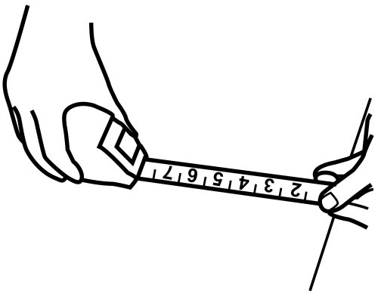
Variáveis Numéricas/Quantitativas
Variáveis Contínuas: fornecem informações numéricas que podem ser medidas dentro de um determinado intervalo sem interrupções.
Exemplos de variáveis quantitativas contínuas incluem coisas como peso, altura, comprimento, pressão, temperatura, velocidade e tempo.

Slide 12
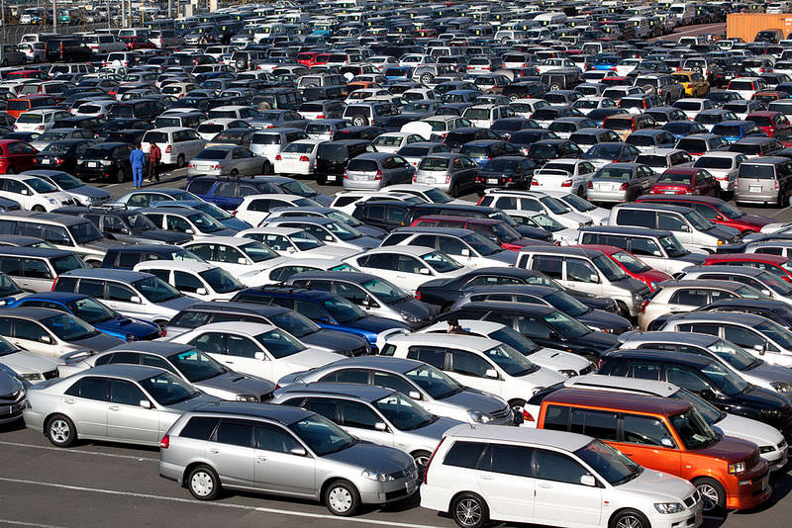
Variáveis Numéricas/Quantitativas
Variáveis Discretas: Uma variável quantitativa discreta é uma variável que assume um número finito ou contável de valores.
Exemplos de variáveis quantitativas discretas incluem o número de irmãos em uma família, o número de carros de propriedade de um indivíduo ou o número de membros em uma equipe esportiva.

Slide 13
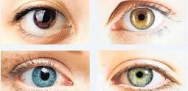
É quanti ou quali?
Cor do Olhos
Qualitativa
Nominal

Slide 14

É quanti ou quali?
Temperatura ambiente em graus Celsius
Quantitativa
Contínua

Slide 15
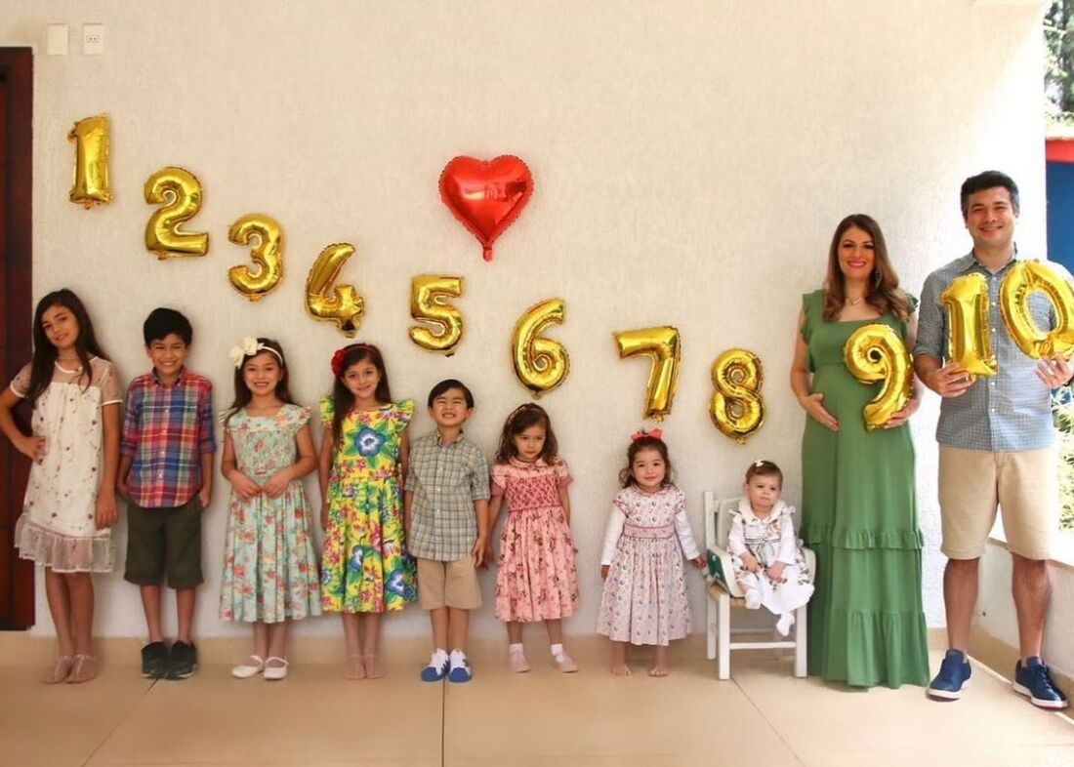
É quanti ou quali?
Número de filhos em uma família
Quantitativa
Discreta

Slide 16

É quanti ou quali?
Nível de satisfação com um produto (classificado como: insatisfeito, neutro ou satisfeito)
Qualitativa
Ordinal

Slide 17

É quanti ou quali?
Renda mensal em reais
Quantitativa
Contínua

Slide 18

É quanti ou quali?
Presença de doença em um paciente:
0: Sem doença
1: Com doença
Quantitativa
Binária

Slide 19
É quanti ou quali?
Tipo de animal de estimação:
Cachorro
Gato
Peixe
Pássaro
Quantitativa
Nominal

Slide 20

Manipulação de Dados com SPSS

